Slide 1
Az atom A periódusos rendszer

Slide 2
Tartalomjegyzék
1. Az atom és elektronburkának szerkezete
atom felépítése
elektronburok szerkezete
2. Az elemek elektronszerkezete, a periódusos rendszerben elfoglalt helyük és a tulajdonságaik közötti összefüggés
fémes jelleg
nemfémes jelleg

Slide 3
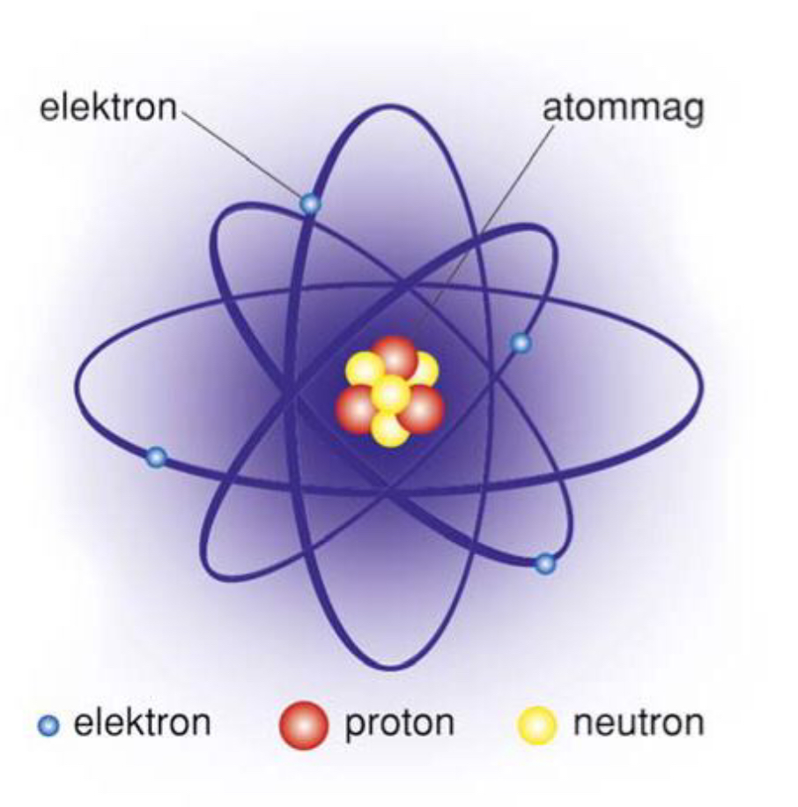
I. Az atom és elektronburkának szerkezete
Atommag
protonok: $p^{+}$= Z (rendszám, atomszám)
neutronok: $n^{0}$= A-Z ( A-atomtömeg)
Elektronburok
elektronok: $e^{−}=$ Z (rendszám, atomszám)

Slide 4
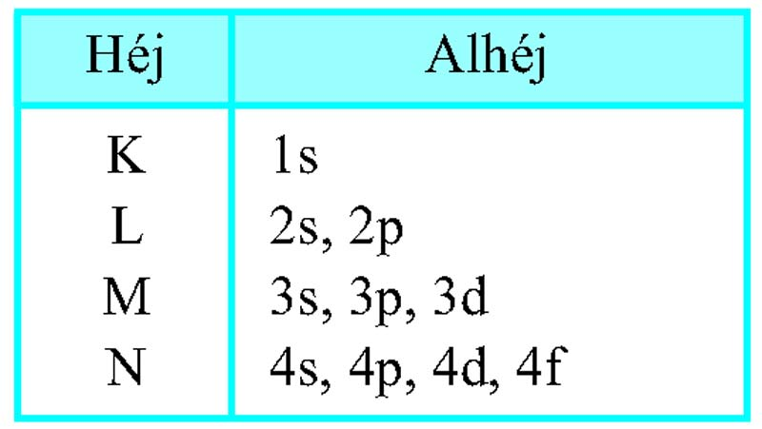
I. Az atom és elektronburkának szerkezete
Az elektronburok szerkezete:
héjak: 1 2 3 4 5 6 7
K L M N O P Q
alhéjak
atompályák (orbitálok)

Slide 5
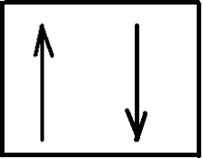
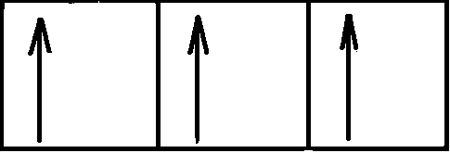
II. Az elemek elektronkonfigurációja
Három szabály:
energiaminimumra törekvés elve
Pauli féle tilalmi elv
Hund szabály
Pauli elv
Hund szabály
1s²2s²2p⁶3s²3p⁶4s²3d¹⁰4p⁶5s²4d¹⁰5p⁶

Slide 6
III. Az elem elektronkonfigurációja és a periódusos rendszerben elfoglalt helye közötti összefüggés
periódusos rendszer felépítése
vízszintes sorok = periódusok, számuk (7)
függőleges oszlopok = csoportok, számuk (18)
a periódusos rendszerben elfoglalt hely meghatározása
héjak száma = periódus száma
csoport száma
utolsó héjon levő „s” alhéj: elektronok száma = csoportszám
utolsó héjon levő „p” alhéj: elektronok száma +12 = csoportszám
utolsó előtti héjon levő „d” alhéj: elektronok száma +2 = csoportszám

Slide 7
III. Az elem elektronkonfigurációja és a periódusos rendszerben elfoglalt helye közötti összefüggés
Na (Z=11, A=23)
$p^{+}$=11, $e^{−}$=11, n=A-Z=23-11=12
elektronszerkezet: 1s²2s²2p⁶3s¹
a periódusos rendszerben elfoglalt helye: 3. periódus, 1. csoport
Cl ( Z=17, A =35)
$p^{+}$=17, $e^{−}$=17, n=A-Z=35-17=18
elektronszerkezet: 1s²2s²2p⁶3s²3p⁵
a periódusos rendszerben elfoglalt helye: 3. periódus, 17. csoport
Fe (Z=26, A=56)
$p^{+}$=26, $e^{−}$=26, n=A-Z=56-26=30
elektronszerkezet: 1s²2s²2p⁶3s²3p⁶4s²3d⁶
a periódusos rendszerben elfoglalt helye: 4.periódus, 8. csoport

Slide 8
Feladatok
A tétel: 1.feladat
A ¹² C és ¹⁴ C kémiai részecskék azonos számú neutront tartalmaznak az atommagjukban.
HAMIS
B tétel: 1.feladat
3.periódus 16.(VI.A) csoportjában levő kémiai elem ionjának elektronszerkezete:
a. 1s²2s²;
b. 1s²2s²2p⁶3s²3p⁶ ;
c. 1s²2s²2p⁶3s¹;
d. 1s²2s²2p⁶.

Slide 9
Feladatok
D tétel: 1.feladat
Írja le a ₅₆¹³⁷ Ba atom magjának összetételét (protonok, neutronok)!
Z=56, A=137
p⁺= Z= 56
nº= A-Z = 137- 56 = 81
2.feladat:
A. Írja le azon (E) elem elektronszerkezetét, melynek 1 elektronja hiányzik ahhoz, hogy a 2. (L) héj teljesen fel legyen töltve elektronokkal.
1s²2s²2p⁵
B. Jegyezze le az (E) elem periódusos rendszerben elfoglalt helyét (csoport, periódus).
2.periódus, 17.csoport

Slide 10
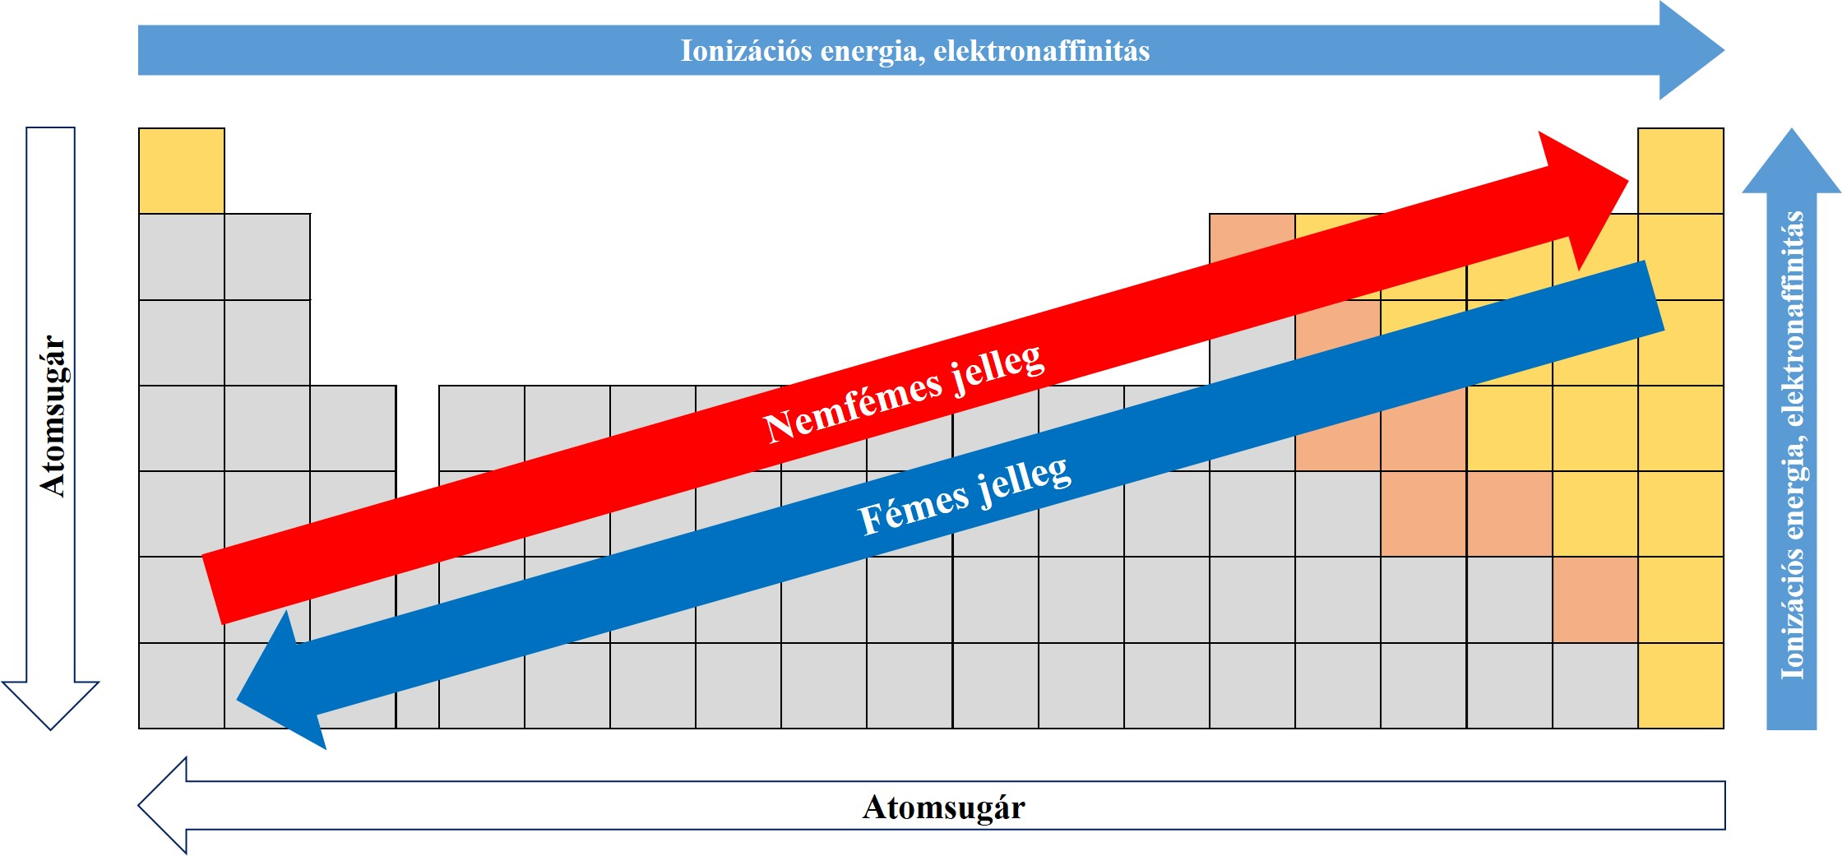
IV. Fémes jelleg Nemfémes jelleg
Fémes jelleg
Stabil elektronszerkezet: dublett vagy oktett szerkezet
1-13 csoport között található elemek atomjai
elektronok leadására hajlamosak, pozitív ionokat képeznek→elektropozitív jellegűek→fémes jellegűek

Slide 11
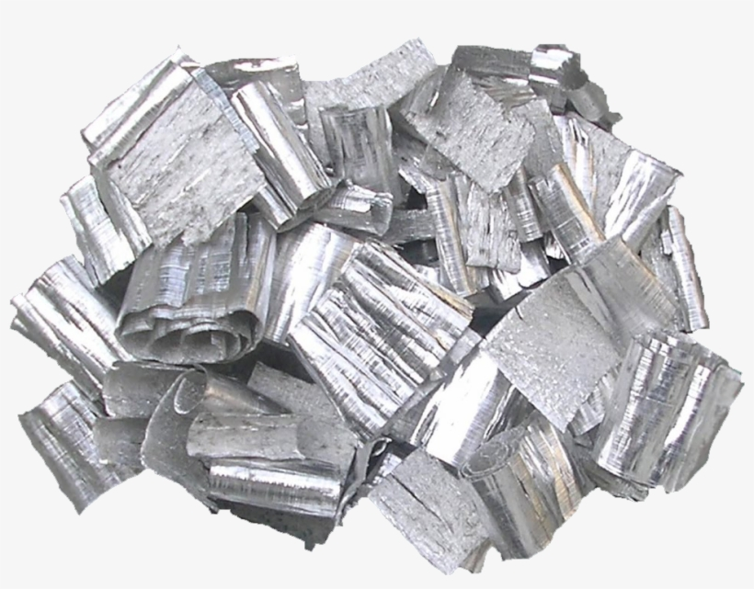
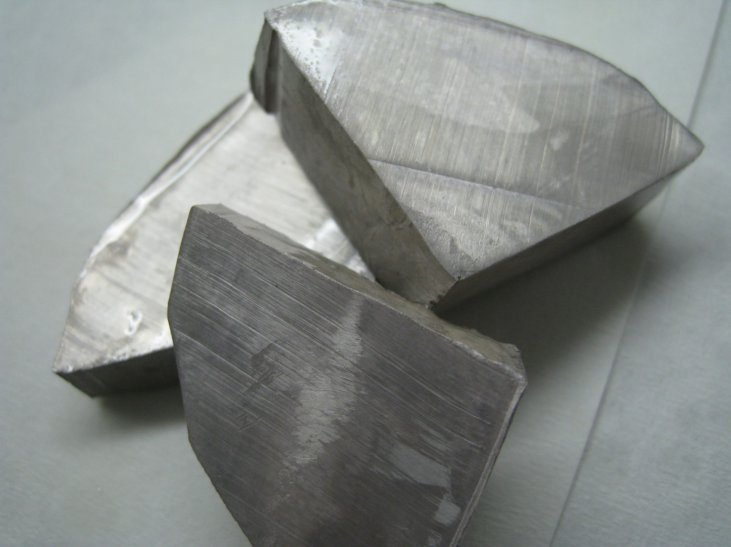
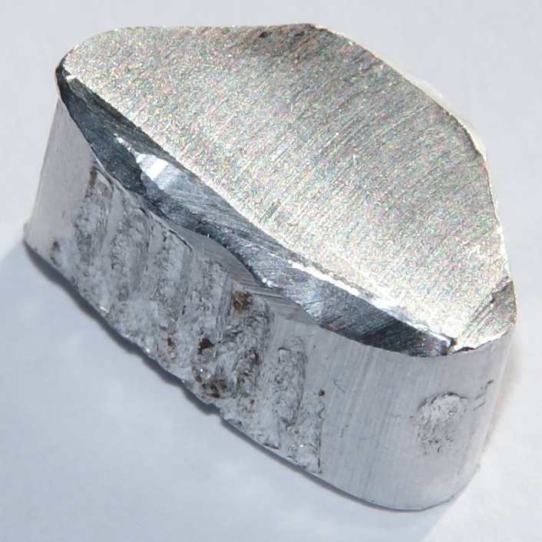
A fémes jelleg változása a periódusos rendszerben
Na, Mg, Al + O₂ / H₂O
2Na + O₂→ Na₂O₂ (nátrium- peroxid)
2Na + 2H₂O→ 2NaOH + H₂ ↑
2Mg + O₂→ 2MgO
Mg + 2H₂O→ Mg(OH)₂+ H₂↑ → csak melegítéskor!
4Al + 3O₂ → 2Al₂O₃
Al + H₂O → nem megy végbe!
Következtetés:
A fémes jelleg adott periódusban balról jobbra haladva csökken.
Megjegyzés:
A fémes jelleg adott csoportban fentről lefele haladva nő.
A fémes jelleg növekedésével nő a fémet tartalmazó bázis erőssége.
Magnézium
Nátrium
Aluminium

Slide 12
A nemfémes jelleg változása a periódusos rendszerben
Nemfémes jelleg
14-17 csoport között található elemek atomjai elektronfelvételre hajlamosak,
negatív ionokat képeznek→elektronegatív jellegűek→nemfémes jellegűek
A 17. csoportba tartozó nemfémes elemek reakciókészsége
2KI + Cl₂→ 2KCl + I₂
2NaBr + Cl₂→ 2NaCl + Br₂
Következtetés:
A nemfémes jelleg adott csoportban fentről lefele haladva csökken.

Slide 13
A nátrium és a klór legfontosabb kémiai tulajdonságai
2Na +Cl₂→ 2NaCl
Cl₂+ H₂→ 2HCl
3Cl₂ + 2Fe→ 2FeCl₃
Cl₂ + H₂O → HOCl (hipoklórossav) + HCl
Cl₂ + Cu → CuCl₂
Cl₂ + 2 NaOH → NaClO (nátrium-hipoklorit) + NaCl + H₂O
Gyakorlati jelentőség:
Na: nátriumgőzlámpa, szappangyártás.
Cl: fertőtlenítés, fehérítés.

Slide 14
Feladatok
A tétel: 1.feladat
A nátriumot petróleum alatt tartják,mivel nagy a reakciókészsége.
IGAZ
C tétel:
A vizsgalapra írja le az A oszlop képleteinek sorszámát a B oszlopban található előállítási módszer betűjelével társítva. Az A oszlop összes sorszámának egyetlen betűjel felel meg a B oszlopból.
A B
1. FeCl₃ a. Daniell elem működése
2. PbSO₄ b. klór reakciója nátrium-bromiddal
3. Cu c. klór reakciója vassal
4. Br₂ d. ólomakkumulátor működése
5. H₂ e. vas reakciója tömény kénsavval
f. nátrium reakciója vízzel
1-c, 4-b, 5-f

Slide 15
Feladatok
E tétel: A klór kálium-jodiddal reagál.
Írja le a klór és a kálium-jodid közötti reakció egyenletét!
Számítsa ki a 152,4 g jód előállításához szükséges kálium-jodid tömegét, ha a reakció 80%-os hozammal játszódott le!
Megoldás:
Cl₂ + 2KI→2KCl +I₂
m_{gy}= 152,4g I₂
η=80%
m_{KI}=?
A hozam segítségével kiszámoljuk a I₂ elméleti tömegét:
152,4g I₂……….80%
X g I₂…………...100% X= 190,5g I₂ elméletileg
A reakcióegyenlet alapján kiszámoljuk a reagáló KI tömegét
2•166 g KI……………254 g I₂
X g KI…………..190,5g I₂ X=249 g KI reagál
Felelet: 249 g KI reagál

Slide 16
Madaras Ildikó-Adél
#maradjotthon
Köszönöm a figyelmet!

